Slide 1
第二章 电磁场的基本规律(4)
电磁场对物质的作用：极化，磁化，传导
传导→导体与半导体，且存在静电屏蔽效应
极化→介质（与导体相对）
磁化→磁介质
电场中的导体
导体：拥有相对较多自由电子的物质
自由电子特性：
(1)与它的原子核结合比较松散
(2)能够自由地在导体内“闲逛”
(3)能够对任意小的电场做出反应
(4)价电子越多而导电性越弱
(5)自由导体内自由电子和正电荷一样多

Slide 2
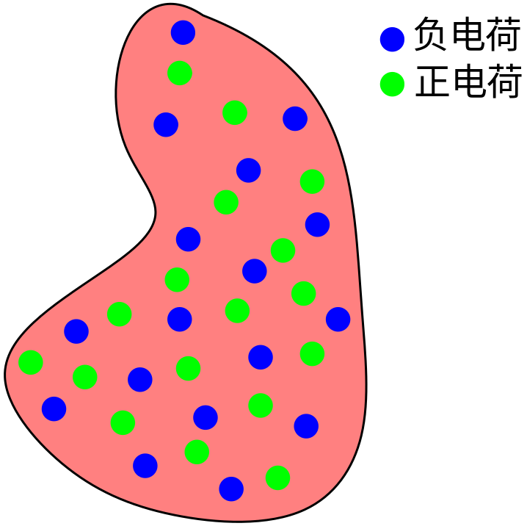
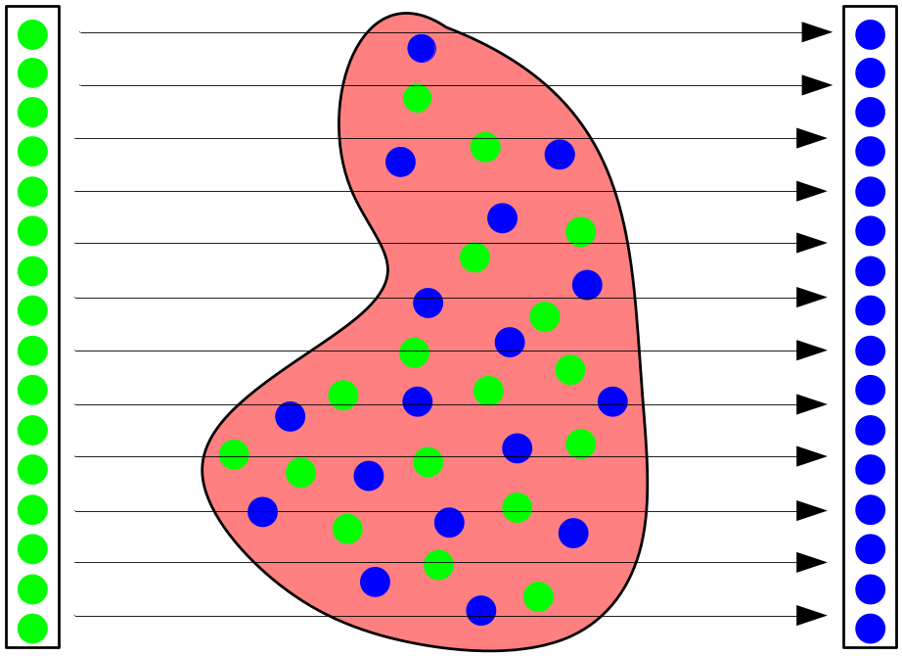
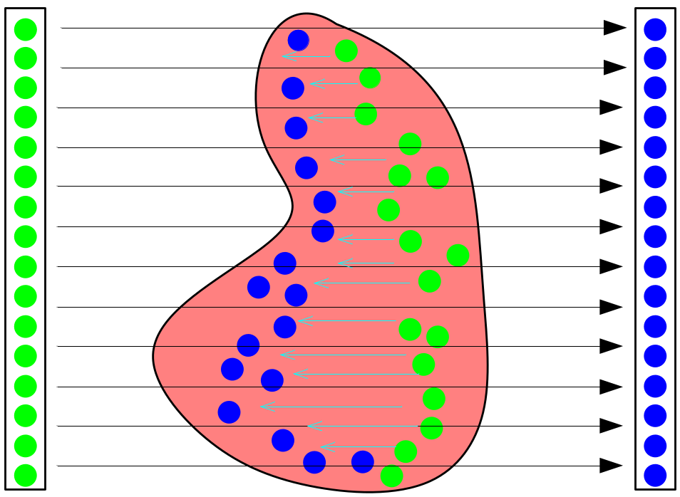
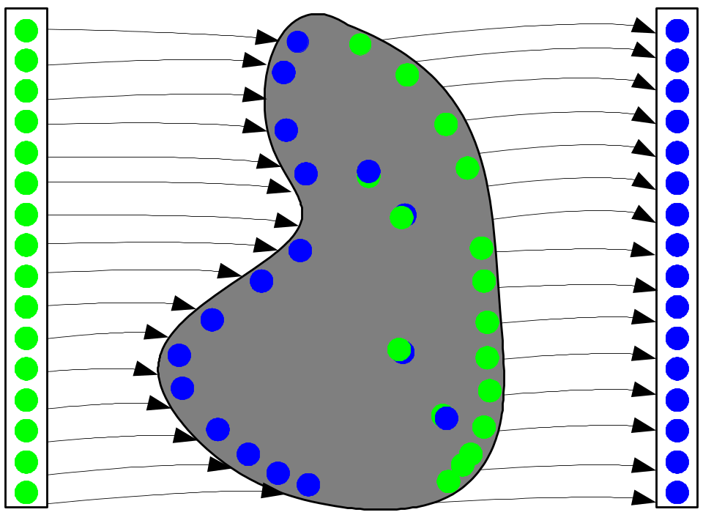
第二章 电磁场的基本规律(4)
电场中的导体

Slide 3
静电屏蔽的特点：
加入电场至最后完成平衡时间非常短。例如对于铜来说，其反应时间大约在10**(-14)秒量级
在静电屏蔽状态下，导体内部体电荷密度为0，导体电荷均集中于表面。故通常以面电荷和面电荷密度来表示。
当静电屏蔽时，由导体内部电荷移动所形成的电场与外加电场大小相等，方向相反，故内部电场为0
静电屏蔽的导体表面为等位面
第二章 电磁场的基本规律(4)

Slide 4
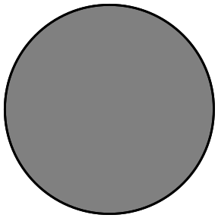
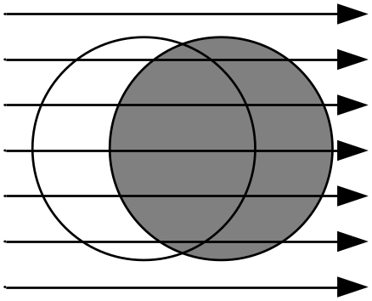
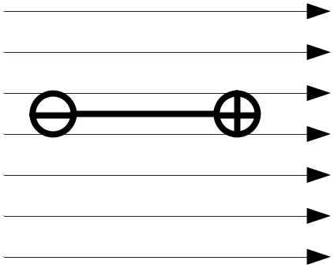
第二章 电磁场的基本规律(4)
电场中的介质
严格地讲理想介质是指材料内部不存在自由电子的物质，所有的电子都被其分子严格地约束，即使在电场的作用下也不会产生任何电流。
然而现实中没有严格的介质，但是某些物质的导电能力较导体弱得多[10**(-20)],即使有外加电场，其产生的电流也可忽略不计，这类物质可以看做是介质。
介质分子的分类：无极分子，有极分子
无极分子（简单小分子，如CH4，金刚石等）：
分子内正电荷团与负电荷团的重心重合
在外加电场作用下，正电荷团与负电荷团重心会产生偏移，形成电偶极子

Slide 5
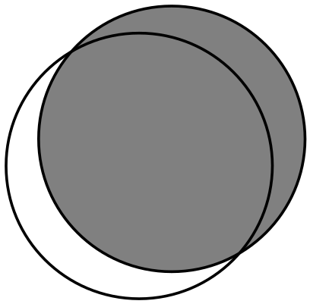
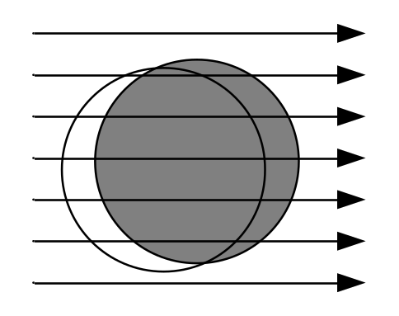
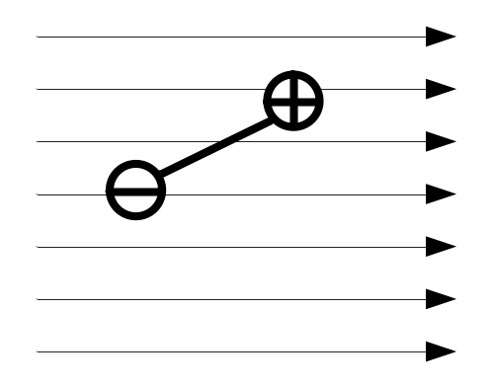
第二章 电磁场的基本规律(4)
有极分子（大部分分子）：
分子内正电荷团与负电荷团的重心不重合，本身即为电偶极子
在外加电场作用下，有极分子将在电场力作用下产生力偶产生偏转
虽然不是严格和电场一致的偶极子，但是由于大量的偶极子的平均作用，其垂直方向的净电偶极矩仍然为0，总体表现出来仍然是水平方向。因此这种偶极子仍然可以看做是水平电偶极子，只不过其电偶极矩为上图所示电偶极矩的水平方向投影。

Slide 6
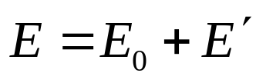
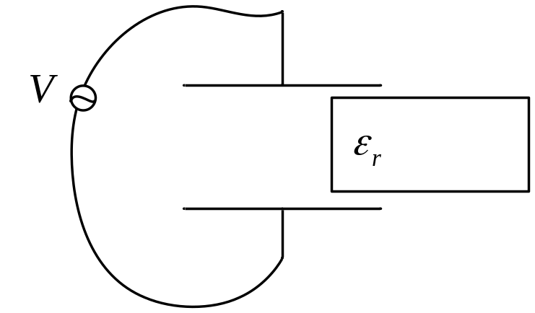

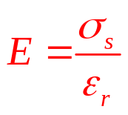
第二章 电磁场的基本规律(4)
电介质内场的变化机理
外加电场的不均匀性
无极分子
电荷偏移
电偶极子
极化电荷
有极分子
电偶扭转
外加电场
产生极化场
总场
总场等于外加电场与电偶极子辐射场的叠加
极化现象举例：
接通稳定后，断开电路，此时平板电荷总量不变，平板面积很大，忽略边缘效应，则电荷在平板上均匀分布，面密度为
实验结果
因此可以断定，当介质插入两极板中间，由于介质的作用，极板间电场会发生改变。

Slide 7
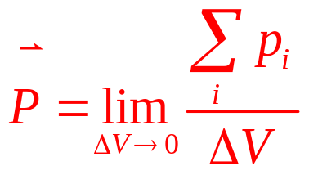
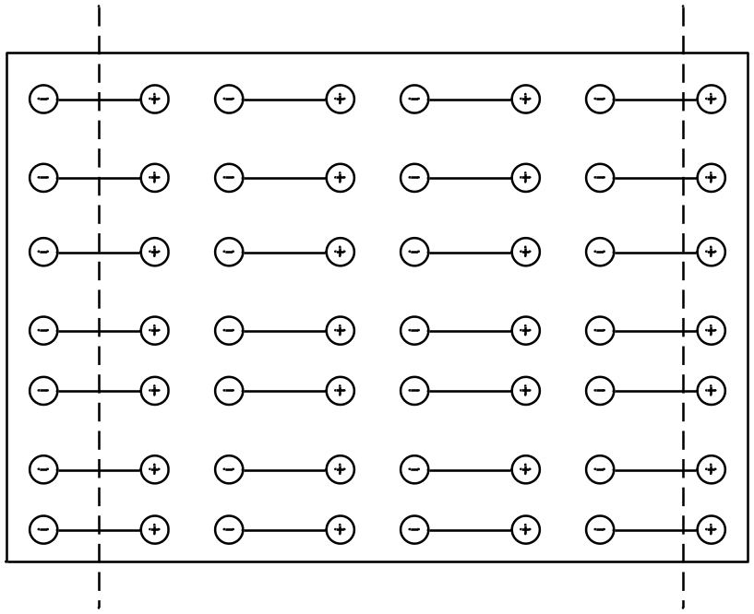
第二章 电磁场的基本规律(4)
宏观与微观的桥梁
极化强度：衡量极化程度的物理量
外加电场
极化特性
极化强度
极化强度(描述极化特性):单位体积内电偶极矩的矢量和(一个分子定为一个电偶极子)
微观物理量
宏观物理量宏观上趋于0,但是对于微观来说仍然是非常大的区域
电偶极子和极化电荷是什么关系？
该图显示的是一种均匀极化(特殊)的情况，显然在内部由于局部正负电荷抵消，所以没有多余电荷，但是由于在边界最外层没有抵消电荷，于是出现极化电荷！

Slide 8
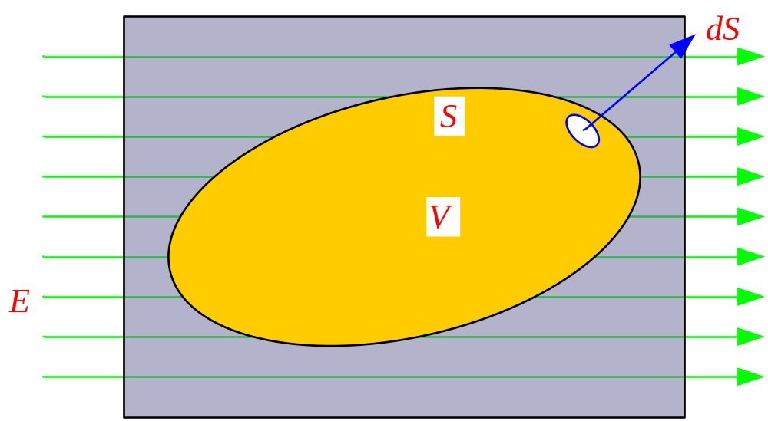
第二章 电磁场的基本规律(4)
求解：极化电荷(密度)
思路:利用高斯面求解面内围住多少净电荷，但是显然取一个整封闭面是比较困难的，我们可以取一个较小的面元来考虑，然后再进行积分。
注意:即使宏观量的无穷小对于微观量而言仍然是很大的。

Slide 9
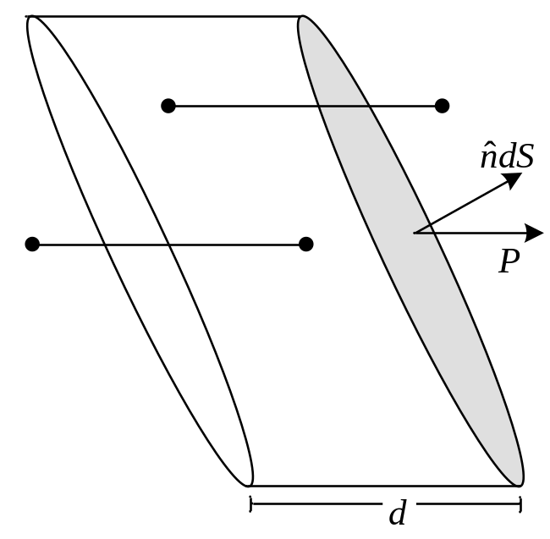


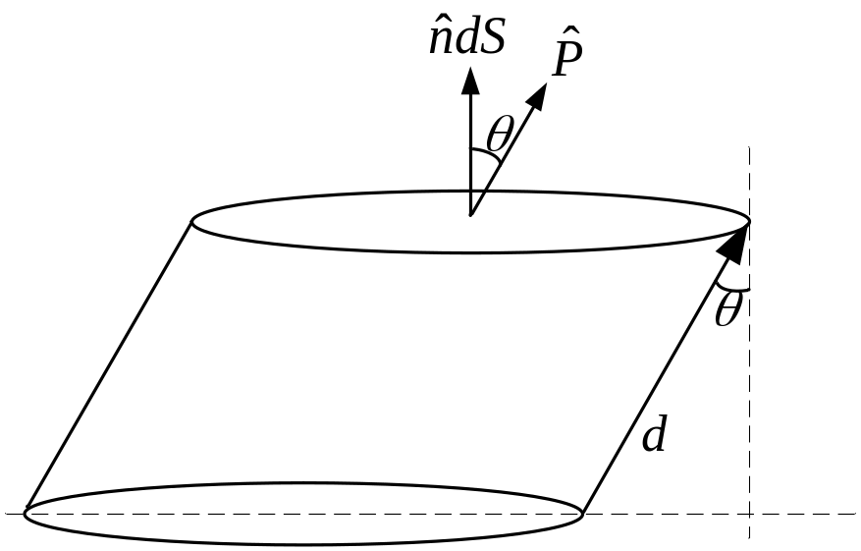

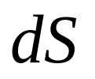


第二章 电磁场的基本规律(4)
考虑穿出面元的电荷量
假设分子形成的电偶极子电荷量为q，正负电荷距离为d，方向与电偶极子方向一致
以任意微小面积 为底，正负电荷间的间距 为“高”作圆柱体。可知仅当负电荷团位于该圆柱体内部时，其对应的正电子团会穿过微面元：
圆柱的真实高度
圆柱的底面积
圆柱体积
单位体积分(原)子数

Slide 10

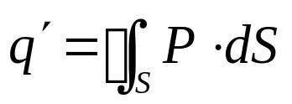
第二章 电磁场的基本规律(4)
请思考：怎样的电荷(正电荷，偶极子)才能从图中的dS(阴影部分)伸出来？思考2分钟
答案：偶极子的另一端(负电荷)位于如图所示的体原内。
如果以负电荷为标记来标明偶极子的空间位置，则根据前面所述，能从dS中穿出的偶极子数目为：
从dS中穿出的电量为
则从封闭面中穿出的电荷总量为
极化电荷体密度
则封闭面包围的电荷总量为

Slide 11
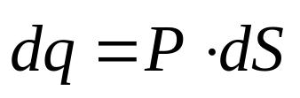
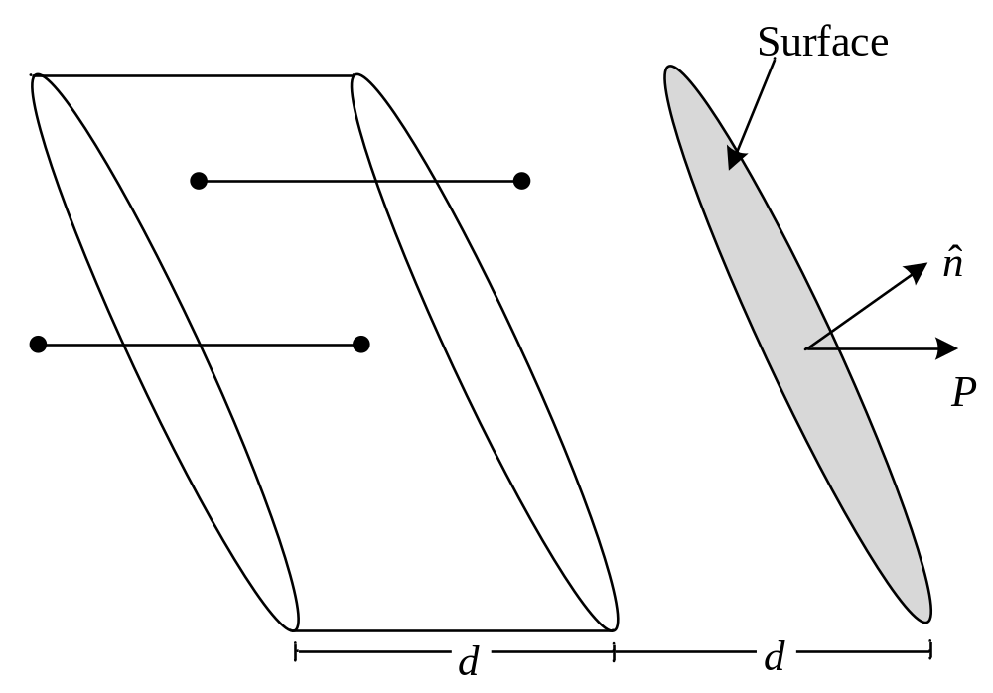
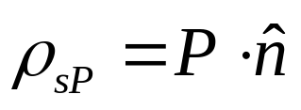
第二章 电磁场的基本规律(4)
在电介质中由于极化的不均匀性，在电解质中存在极化电荷。
上述公式的应用范围限制在电介质内部，现在在表面不会存在这种情况。在介质表面，由于外部不存在介质所以该公式不成立
请发挥空间想象力，在介质表面是什么情况？
极化面电荷密度

Slide 12
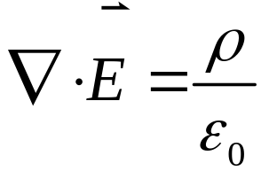
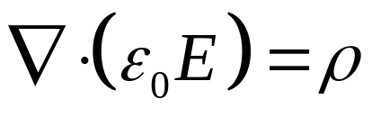
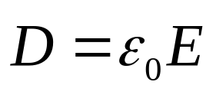
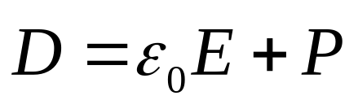
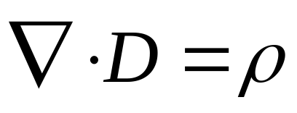
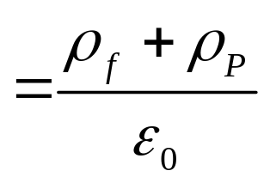
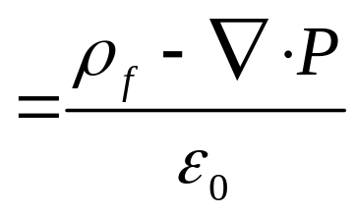
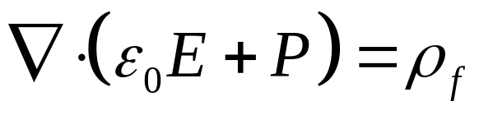
第二章 电磁场的基本规律(4)
上面两个式子是极化问题的重要公式。
在研究介质后，学者们一直在考虑是否存在与介质无关的场量，从真空的Maxwell方程可以看到
真空中不存在电介质，故P=0
如果令某个物理量
而对于介质：

Slide 13
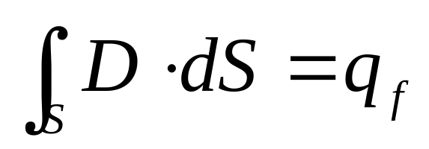
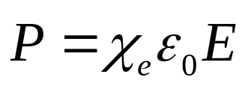
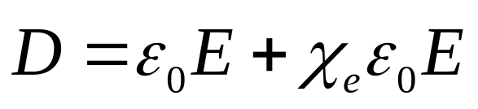
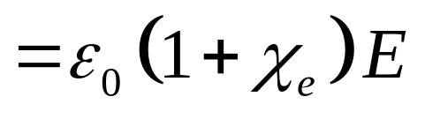
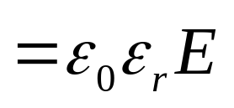
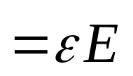
第二章 电磁场的基本规律(4)
电位移矢量
静电场Maxwell方程之一，替代原来的电场散度方程
通过大量实验证明：极化强度与外加电场成正比，为了公式的推导和数量级的计算方便，加入真空介电常数，故有
电极化率
介电常数
相对介电常数

Slide 14
第二章 电磁场的基本规律(4)
根据介电常数的特性对媒质的分类：
各向同性：媒质在各个方向表现出相同的性质。比如在x方向外加电场，所体现出来的D和在y，z方向外加电场所体现的D一样。此时介电常数可以用“数”表示。
各向异性：媒质在某些方向表现出与其他方向不同的性质。此时介电常数必须用矩阵表示。
各向同性媒质中的电场与电位移矢量平行，而各项异性媒质必定存在在某个方向极化时，电场与电位移矢量不平行。
线性媒质：介电常数与电场强度无关为常量。
非线性媒质：介电常数是电场幅度的函数。
某种角度来说，我认为所有的媒质都是非线性媒质。因为当电场足够大时，任何媒质都存在击穿现象，此时介电常数都会发生变化。

Slide 15
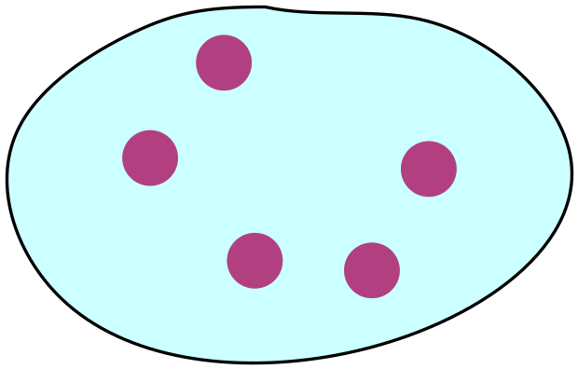
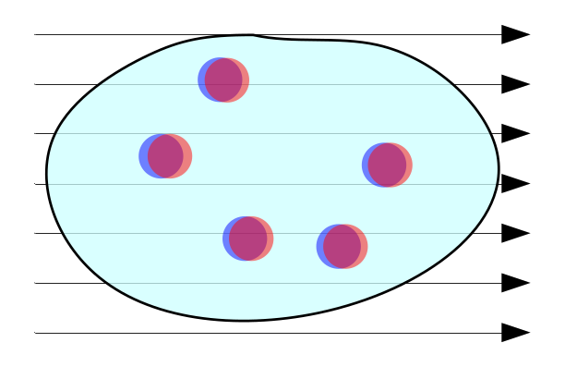
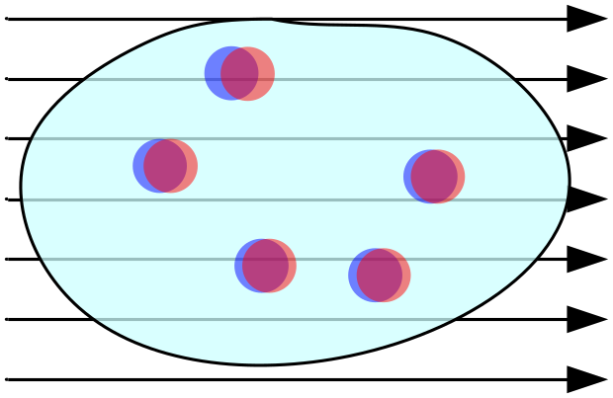
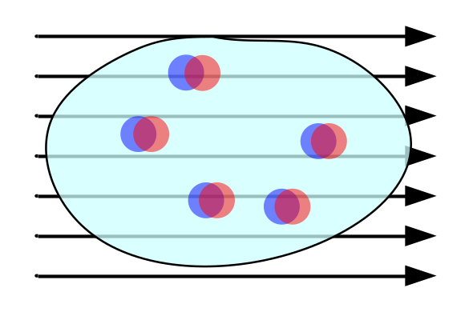
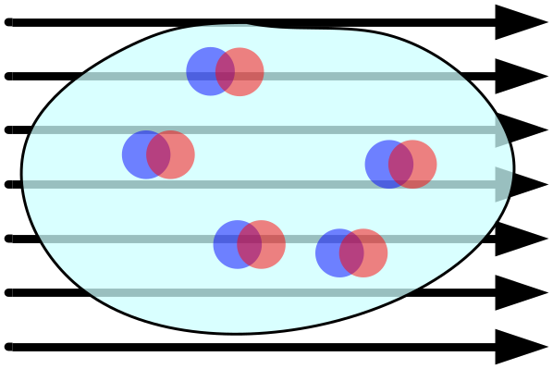
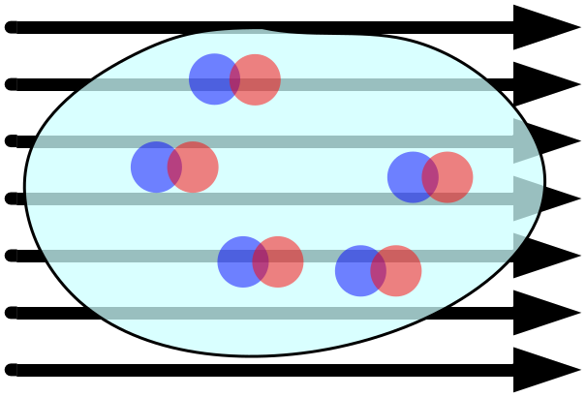
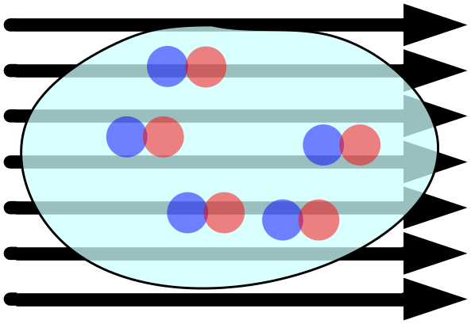
第二章 电磁场的基本规律(4)
击穿现象：

Slide 16
第二章 电磁场基本规律(4)
媒质 | 介电常数 | 击穿电场(kV/m) | 媒质 | 介电 常数 | 击穿电场(kV/m)
空气 | 1 | 3000 | 石英 | 5 | 30,000
电木 | 4.5 | 21,000 | 橡胶 | 2.5-3 | 25,000
硬橡胶 | 2.6 | 60,000 | 变压器油 | 2-3 | 12,000
环氧树脂 | 4 | 35,000
硼硅 | 4.5 | 90,000
云母 | 6 | 60,000
原油 | 2.5 | 20,000
石蜡 | 2.2 | 29,000
聚苯乙烯 | 2.6 | 30,000
陶瓷 | 5 | 11,000

Slide 17
第二章 电磁场的基本规律(4)
根据介电常数的特性对媒质的分类：
时变媒质：介电常数随时间而变化，即是时间的函数
色散媒质：介电常数随频率而变化，即是频率的函数
非均匀媒质：介电常数随空间而变化，即是空间的函数
最“恐怖”的电介质：
电离层 —— 具有时变，非线性，色散，非均匀，各向异性的特性

Slide 18
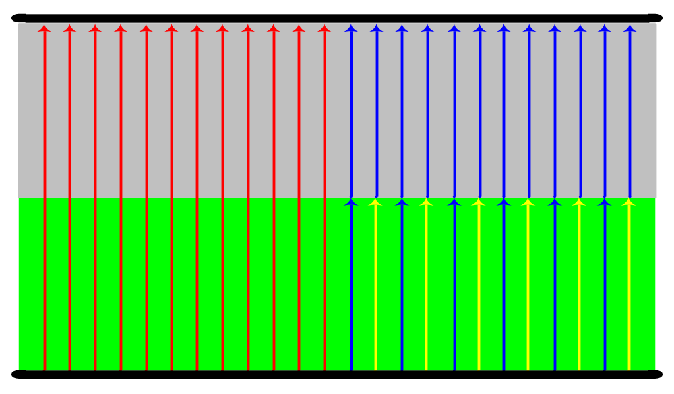
第二章 电磁场的基本规律(4)
电位移矢量D，电场E和极化强度P的关系

Slide 19
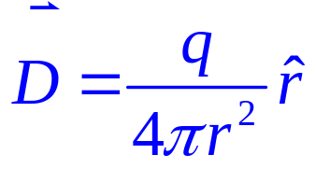
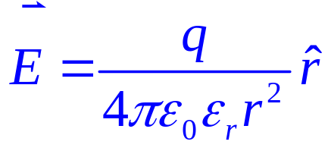
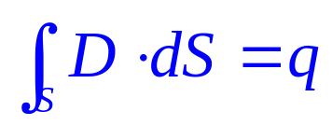
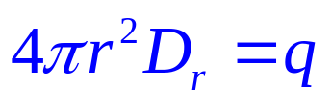
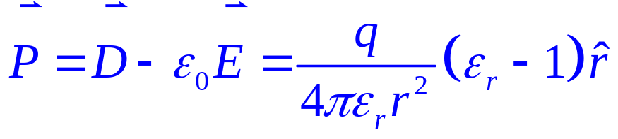

第二章 电磁场的基本规律(4)
的相关应用
公式的应用范围仍然是限制与典型规则目标
考虑介质球，电介质的平板平行电容，同轴电缆等的应用
E.g: A point charge q is enclosed in a linear, isotropic, and homogeneous dielectric medium. Calculate the E field, the D field, the polarization vector P, the bound surface charge density ρs, and the bound volume charge density ρv.
解：根据题目所给条件(线性，各项同性，均匀)可以预想到这些场量均只有r方向分量。因此根据高斯定理，有
由此可见，介质的存在是减小了电场，但是电位移矢量并没有改变

Slide 20



第二章 电磁场的基本规律(4)
要求面电荷密度。则必须考虑两个面，一个面是无穷远处的球面，一个是包围点电荷的面。这两个球面一个是r→∞,一个r→0.
(1) r→∞
(2) r→0
（书中算例必须弄懂）

Slide 21








第二章 电磁场的基本规律(4)
E.g: The polarization vector in a dielectric cube of side b is given as . If the origin of the coordinates is at the center of the cube, find the bound volume charge density and the bound surface charge density. Does the total bound charge vanish in this case?
解：根据极化体电荷密度公式
设立方体边长为a
同理：
体电荷：
故净电荷为0

Slide 22







第二章 电磁场的基本规律(4)
E.g: An infinite line charge is enclosed inside a dielectric medium with constant permittivity. Determine the electric field intensity at any point in the medium. What are the bound charge densities when the line is approximated with a cylinder of radius a such that a →0?
解：设圆柱高斯面半径为r，介电常数已知，线电荷密度为ρl，考虑到电场强度为ρ方向，因此上下两面对电位移矢量积分为0，仅仅侧面对积分有作用，故易得：

